Slide 1
Санкт-Петербургский государственный университет телекоммуникаций
им. проф. М.А. Бонч-Бруевича
История России
Начальный этап
Гражданской войны
(конец 1917 – средина 1918 г.)
Преподаватель: Мосеев Василий Ильич
Выполнили студенты группы ИСТ-331:
Рыжик Анастасия
Числова Екатерина
Санкт-Петербург 2024

Slide 2
Содержание:
Введение
Предпосылки и причины
Выборы в Учредительное собрание
Новая смута
Война против деревни
Гражданская война в деревне
Распад Империи
Выводы
Источники
Словарик

Slide 3
Введение
После Октябрьской революции в стране началась борьба за власть и на фоне этой борьбы велась гражданская война. Первый этап гражданской войны в России, как правило, датируется периодом с ноября 1917 до ноября 1918, его началом можно считать Октябрьскую революцию, а окончанием – завершение Первой мировой войны по итогам подписания Компьенского перемирия.
Этот период ознаменовался столкновением между двумя основными силами: большевиками (и их сторонниками, включая Красную Гвардию и Красную Армию) и Белым движением (Белой армией).

Slide 4
Предпосылки и причины
Социально-экономический конфликт в обществе после смены власти в стране.
Неодобрение обществом антирелигиозной политики большевиков.
Недовольство частью общества подписанием Брестского мира с Германией.
Участие страны в Первой мировой войне.
Приход к власти большевистской партии.
Разгон Учредительного собрания.

Slide 5
Выборы в Учредительное собрание
Его созыв представлял собой давнюю мечту как либерально настроенных кругов, так и революционеров.
Несмотря на попытки большевиков удержаться у власти, они были вынуждены подчиниться решениям Временного правительства и назначить выборы на 12 ноября 1917 года. Это было в значительной степени вызвано их непрочным положением на местах и нестабильностью в стране.
Эсеры, собравшие 60% голосов, должны были получить власть, но большевики отказались передать её, приводя в качестве аргумента состав избирательных списков, который, по их мнению, был устроен неподходящим образом. Это привело к усилению политического кризиса и стало предпосылкой для последующих событий в России.

Slide 6
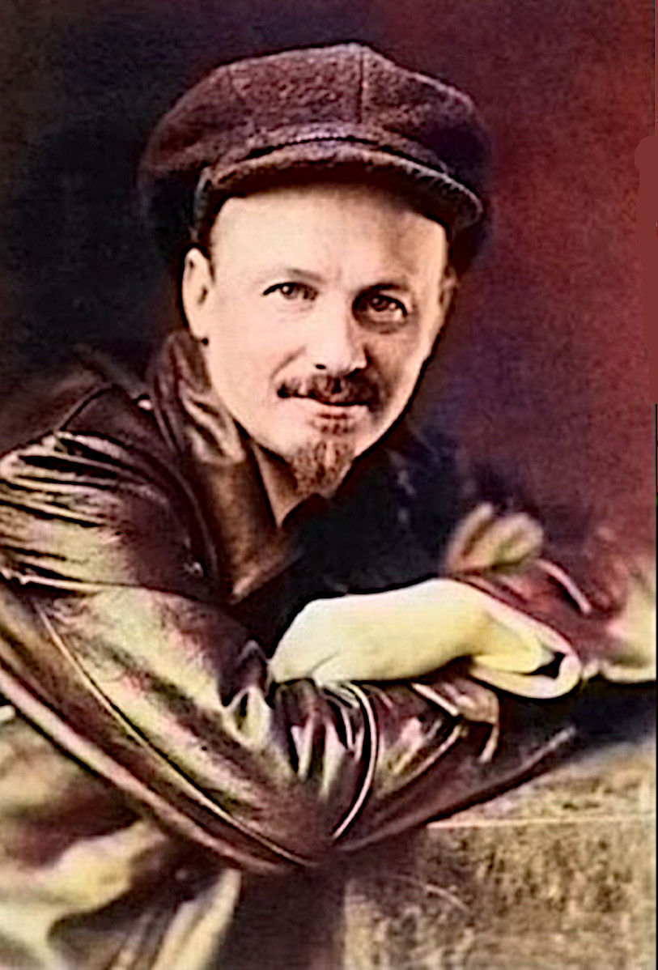
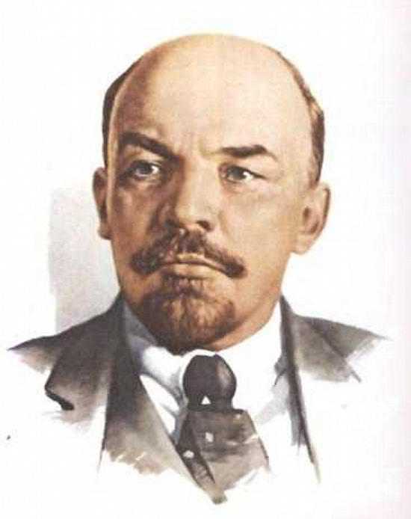
Разгон Учредительного собрания
29 октября Николай Иванович Бухарин внёс предложение в ЦК изгнать из Учредительного собрания всех правых депутатов и объявить левое крыло собрания "Революционным конвентом".
Лидеров кадетов (Конституционно-демократическая партия) объявили вне закона за участие в антисоветских акциях, а избранных от этой партии депутатов лишили мандатов. Оппозиционные газеты были закрыты, и деятельность земств и городских дум, которые могли поддержать правое крыло Учредительного собрания, была приостановлена.
Ленин настойчиво утверждал превосходство Советов над любыми парламентами и убеждал население в этом.
3 января 1918 года, перед открытием Учредительного собрания, ВЦИК принял и опубликовал Декларацию прав трудящегося и эксплуатируемого народа, которая фактически предопределила установление власти Советов в России.
5 января состоялось первое заседание Учредительного собрания, где Я. М. Свердлов, председатель ВЦИК, потребовал принять Декларацию. Однако собрание не поддержало её, что привело к его разгону.
На следующий день СНК (Совет Народных Комиссаров) принял решение о роспуске Учредительного собрания.
Николай Иванович Бухарин
(1988-1938)
Ульянов Владимир Ильич (Ленин) (1870-1924)

Slide 7
Новая смута
После Октябрьской революции большевистская власть столкнулась с ростом социальной напряженности и углублением экономического кризиса. Власть, переходящая от самодержавия к большевикам, столкнулась с проблемой отсутствия готовности к управлению страной, что проявилось в неспособности решать актуальные задачи.
К началу 1918 года большевики не имели конкретных планов по устройству страны. Вследствие этого государственные учреждения оказались парализованными, и многие из них начали массово закрываться.
Для укрепления своей власти большевики были вынуждены прибегнуть к жестким мерам и репрессиям. Это включало создание ВЧК для борьбы с контрреволюцией и саботажем.
В конечном итоге, большевистская власть оказалась сосредоточенной в руках ЦК РКП(б) (Центральный комитет Российской коммунистической партии (большевиков)) и Совнаркома, и это стало характеризовать политическую систему страны.

Slide 8
Война против деревни
В 1917 году большевики временно поддержали мелкую собственность, но впоследствии столкнулись с недовольством крестьян, которые не желали отдавать свои земли государству. Декрет о земле, принятый II съездом Советов, предусматривал укрепление мелкого частного крестьянского хозяйства и не предлагал других форм собственности. Это привело к "черному переделу" земли, в результате которого крестьянство получило значительные площади земли, однако это также усилило уровень социального и экономического неравенства и снизило эффективность использования земли.
В январе 1918 года введен режим продовольственной диктатуры, который запретил частную торговлю хлебом и объявил борьбу "спекулянтам".
В ответ на нестабильность и сопротивление крестьян, большевики приняли закон о социализации земли 14 мая 1918 года.
Эти меры вызвали напряженность и противостояние в деревне, а также привели к сокращению поставок продовольствия, угрожая голодом городам и промышленным центрам. Напряженность между городом и деревней возросла, а применение военной силы для сбора хлеба вызвало дополнительное недовольство среди крестьян.

Slide 9
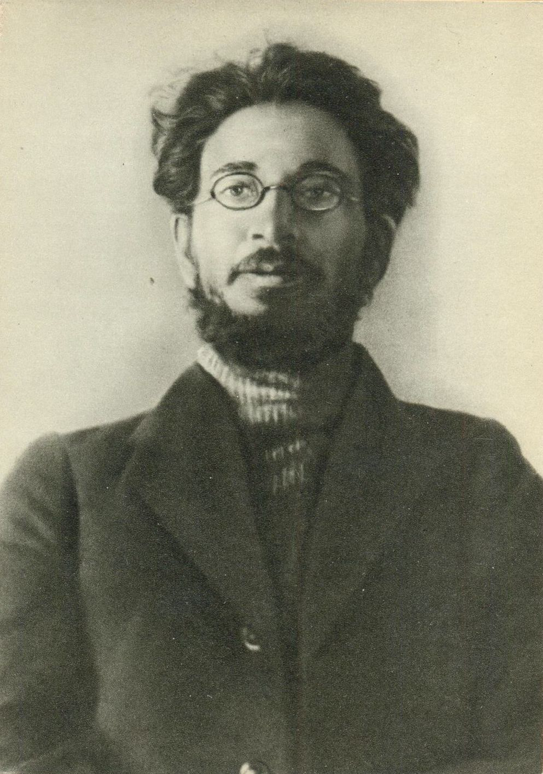
Гражданская война в деревне
В начале мая 1918 года председатель ВЦИК Я. М. Свердлов призвал к разжиганию "гражданской войны в деревне", что означало использование бедноты для борьбы против кулаков.
Лидеры большевистской партии, осознавая свою недостаточную опору в деревне, стремились создать классовый враг, чтобы поддержать свою власть. Для этого они организовали комбеды – комитеты бедноты, которые искусственно раскалывали крестьянство на "трудовое" (бедное, малоимущее) и "мелкобуржуазное" (более состоятельное).
В июле 1918 года Владимир Ленин объявил "кулакам" беспощадную войну. Это вызвало волну восстаний среди крестьянства, особенно в районах, где противоречия между крестьянами были особенно острыми.
В результате в Центральной России летом 1918 года произошло более 130 выступлений против действий комбедов и продовольственных отрядов.
Как результат, блок большевиков и левых эсеров окончательно распался.
Свердлов Яков Михайлович
(1885-1919)

Slide 10
Распад Империи
В октябре 1917 года, после Октябрьской революции, Российская империя столкнулась с резким и ускоренным распадом, вызванным национальным движением. Национальные элиты, включая интеллигенцию, предпринимателей и местное духовенство, начали требовать самоопределения для своих народов.
Вожди большевиков, включая Ленина, изначально отстаивали идею единого, унитарного государства. Однако, под воздействием национального движения, Ленин начал рассматривать возможность федеративного устройства страны.
Большевики использовали силовые методы для советизации национальных районов и их последующего присоединения к Советской России. В результате этого возникли конфликты и гражданские войны на местном уровне, особенно на Северном Кавказе и в Прибалтике. В некоторых случаях большевики оказывали поддержку местным революционным силам, чтобы укрепить свою власть, в то время как в других регионах сепаратистские движения стали угрожать единству страны.

Slide 11
Выводы
Выборы в Учредительное собрание после Октябрьской революции стали поворотным моментом в истории России, отражая борьбу различных политических сил за власть.
Приход большевиков к власти вызвал серьезные политические противоречия, так как обещания провести выборы были нарушены из-за неудовлетворительных результатов для большевиков.
Разгон Учредительного собрания и установление большевиками своей власти провозгласили начало новой политической эпохи, сопровождавшейся рядом социальных и экономических проблем.
Неудачи в формировании эффективного правительства и управления привели к параличу государственных структур и усилению авторитаризма.
В целом, период после Октябрьской революции и разгона Учредительного собрания характеризовался сосредоточением власти в руках ЦК РКП(б) и Совнаркома, а также установлением авторитарного политического режима.
После Октябрьской революции большевики столкнулись с недовольством крестьян и провели "черный передел" земли, что усилило неравенство и снизило эффективность сельского хозяйства.
Попытки установить коллективные формы хозяйствования вызвали протесты среди крестьян, а жесткая борьба с "кулаками" усилила конфликты в сельской местности.
В результате в Центральной России начались выступления против действий власти, что привело к "июльскому кризису" и угрозе гражданской войны в деревне.
После Октябрьской революции Российская империя столкнулась с резким распадом, вызванным национальным движением.

Slide 12
Источники:
"Начальный этап гражданской войны" - Поликарпов В.Д. Москва, 1980, с. 5-21.
История России: 3 т. / Под ред. А.Н. Сахарова. - М.: АСТ, 2001, с. 2230-2246.
Статья «Гражданская война в России (1917–1922)» - А.Б. Данилин, Е.Н. Евсеева, С.Ф. Карпенко, 2007, с. 1-27.

Slide 13
Словарик
Гражданская война — это вооруженное противостояние между сторонниками и противниками советской власти на территории бывшей Российской империи в 1917-1922 гг.
"Классовый враг" – это термин, который обозначает противника пролетариата и рабочего класса в социалистической и марксистской терминологии, основанный на классовой принадлежности. Это включает в себя представителей привилегированных классов, таких как дворяне, священники и другие, которые вступают в противоречие с интересами и целями рабочих и большинства общества.
Социальная напряженность означает состояние общества, когда существует значительное недовольство и неудовлетворенность широких слоев населения, вызванная различными социальными, экономическими или политическими причинами.
Манда́т — юридическое отношение представительства, а также документ, удостоверяющий законность этого представительства.
"Черный передел земли" относится к процессу конфискации земель у землевладельцев и их распределению среди крестьян и рабочих. Это было одним из основных требований революционного движения в России в 1917 году и стало важным шагом в направлении устранения феодальных отношений и улучшения положения крестьянства.

Slide 14
Спекулянт – это человек, который занимается спекуляцией, то есть практикует покупку или ценных бумаг, товаров и т.д. с целью получения прибыли от изменения их цен в будущем. Спекулянты могли включать в себя предпринимателей, торговцев, которые использовали хаос и нестабильность того времени для своей личной выгоды, манипулируя рыночными условиями или экономическими ситуациями.
Комите́т бедноты (комбед) — орган Советской власти в сельской местности в годы «военного коммунизма», созданный декретами ВЦИКа от 11 июня и Совнаркома от 6 августа 1918 года.
Унитарное государство (от лат. unitas — «единство») — форма государственного устройства, при которой государство не имеет в своём составе каких-либо государственных образований, обладающих элементами суверенности, а составляющие его административно-территориальные единицы (области, края, районы, губернии и тому подобное) подчиняются единым центральным органам власти.
Советизация — процесс установления Советской власти в том или ином регионе и введение советских порядков в нём.

